Slide 1
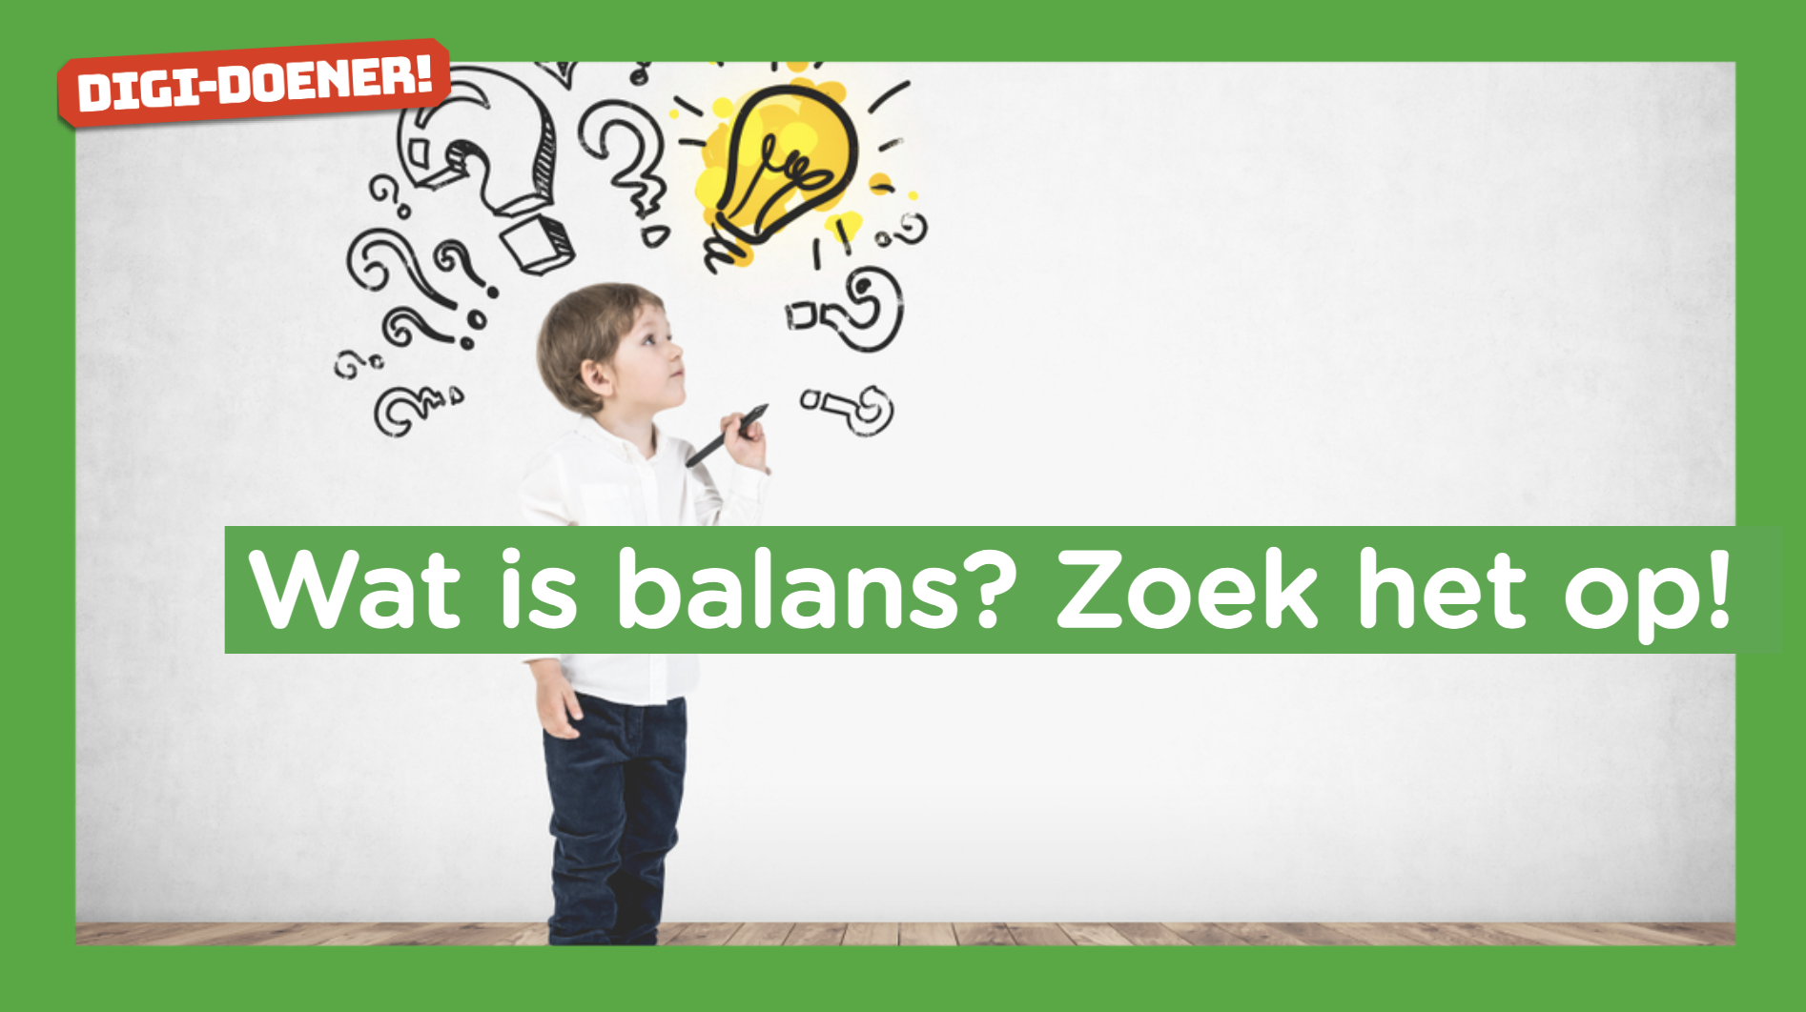

Slide 2


Onbekende woorden

Slide 3
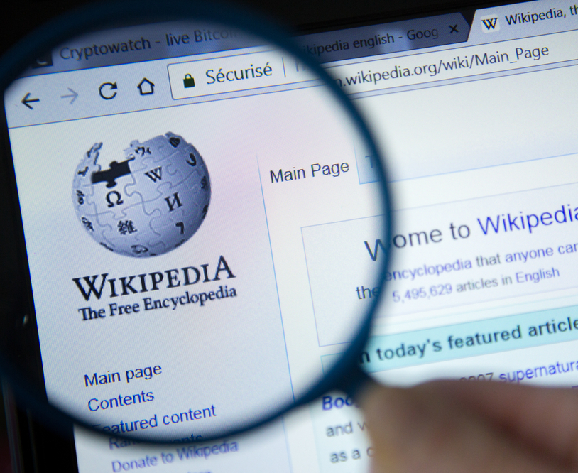
Zoek het op!

Slide 4

Zoeksites voor kinderen?

Slide 5
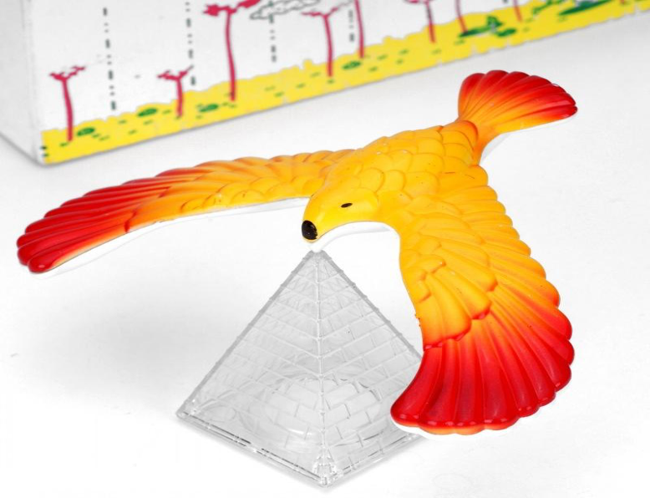
Zelf onderzoeken

Slide 6
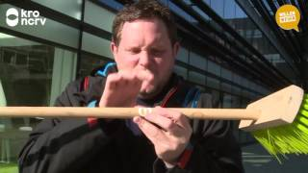

Slide 7

Google

Slide 8

Wat hebben we geleerd?

